Slide 1


Nested Queries dan View di SQL
INFORMATIKA
UNIVERSITAS MUHAMMADIYAH SIDOARJO

Slide 2
Nested Queries / Subquery
Subquery merupakan query di dalam query.
Dengan menggunakan subquery, hasil dari query akan menjadi bagian dari query di atasnya.
Subquery menggunakan klausa IN, NOT IN, EXISTS, NOT EXISTS yang terletak di dalam klausa WHERE
Pada klausa WHERE, subquery digunakan untuk memilih field-field tertentu yang kemudian digunakan oleh query.

Slide 3
Nested Queries / Subquery
Contoh
Perintah untuk menampilkan data pengarang pada tabel pengarang yang mana datanya tercantum pada tabel buku menggunakan klausa IN
Mysql > select * from pengarang where kode_pengarang in (select kode_pengarang from buku);

Slide 4
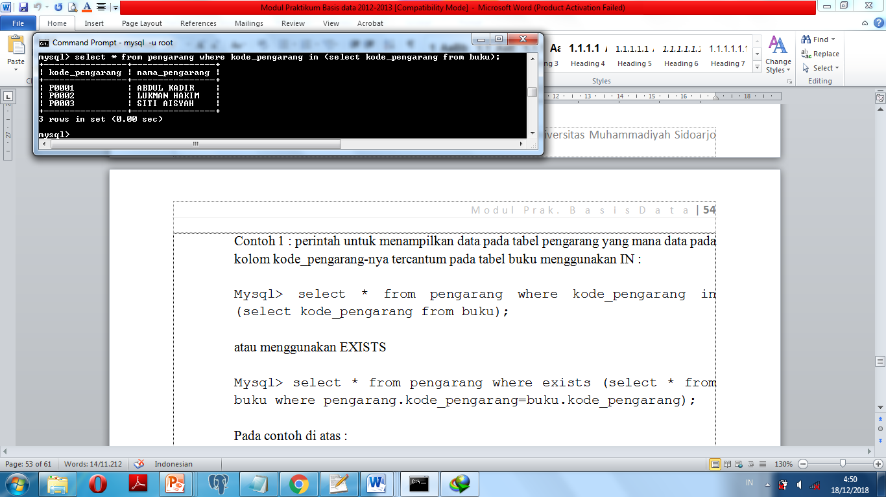
Nested Queries / Subquery
Hasil

Slide 5
Nested Queries / Subquery
Contoh
Perintah untuk menampilkan data pengarang pada tabel pengarang yang mana datanya tercantum pada tabel buku menggunakan klausa EXISTS
Mysql > select * from pengarang where exists (select * from buku where pengarang.kode_pengarang=buku.kode_pengarang);

Slide 6
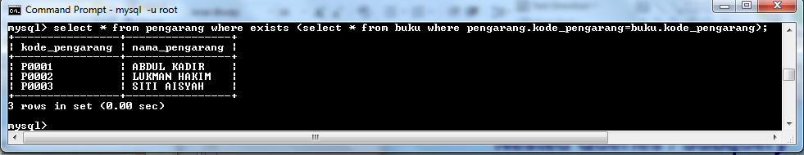
Nested Queries / Subquery
Hasil

Slide 7
Nested Queries / Subquery
Contoh
Perintah untuk menampilkan data pengarang pada tabel pengarang yang mana datanya tidak tercantum pada tabel buku menggunakan klausa NOT IN
Mysql > select * from pengarang where kode_pengarang not in (select kode_pengarang from buku);

Slide 8
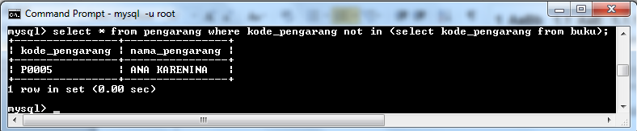
Nested Queries / Subquery
Hasil

Slide 9
Nested Queries / Subquery
Contoh
Perintah untuk menampilkan data pengarang pada tabel pengarang yang mana datanya tidak tercantum pada tabel buku menggunakan klausa NOT EXISTS
Mysql > select * from pengarang where not exists (select * from buku where pengarang.kode_pengarang=buku.kode_pengarang);

Slide 10
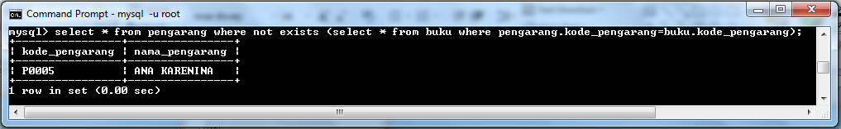
Nested Queries / Subquery
Hasil

Slide 11
View di MySQL
View adalah perintah query yang disimpan pada database dengan suatu nama tertentu, sehingga bisa digunakan setiap saat untuk melihat data tanpa menuliskan ulang query tersebut.
VIEW merupakan tabel virtual (virtual table) hasil dari sebuah statement Select Query.
Mengapa View disebut virtual tabel karena View sama seperti tabel yaitu berisi kolom atau field dan record tetapi view bersifat read only (tidak bisa melakukan proses insert data ke view).
Data yang ada di View mengalami perubahan (up to date) jika data yang ada di tabel sumber berubah.

Slide 12
View di MySQL
Untuk membuat sebuah view di MySQL, dapat menggunakan perintah CREATE VIEW.
Di bawah ini adalah sintak dasar untuk membuat view di MySQL:
Syntax view
CREATE [OR REPLACE] VIEW nama_view AS
SELECT kolom_1, kolom_2, kolom_n
FROM nama_table
WHERE kondisi;
Dimana :
Nama_view = Nama view yang akan dibuat
Kolom_1..kolom_n = Field-field pada tabel yang digunakan
Select _statement = Perintah query gabungan dari tabel-tabel

Slide 13
View di MySQL
OR REPLACE digunakan jika ingin update atau mengganti view dengan nama yang sama dengan perintah tersebut.
Jika tidak maka perintah CREATE VIEW akan menghasilkan error jika nama view yang ingin dibuat sudah ada sebelumnya.

Slide 14
View di MySQL
View antar 2 tabel
Kita akan membuat view dari relasi antara tabel "buku" dan “pengarang" untuk menampilkan data buku dan pengarangnya dari database perpustakaan dengan nama "buku_view".
Perintahnya adalah sebagai berikut :
Mysql > CREATE VIEW buku_view
> AS
> SELECT buku.kode_buku, buku.judul, buku.tahun_terbit, pengarang.nama_pengarang
> FROM buku join penerbit on buku.kode_pengarang=pengarang.kode_pengarang;

Slide 15
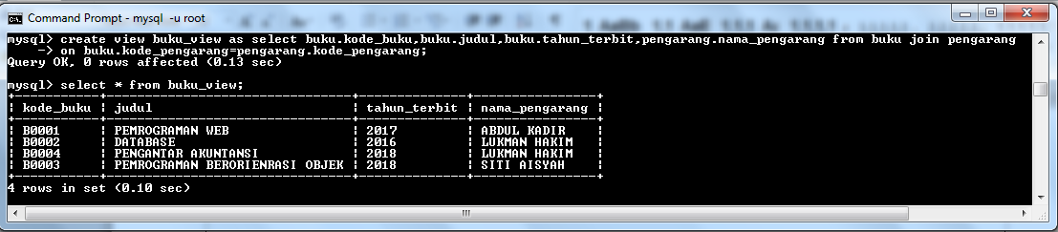
View di MySQL
Hasil :

Slide 16
View di MySQL
View antar 3 tabel
Membuat view dari relasi antara tabel “peminjaman”, “angota” dan “buku” untuk menampilkan data peminjaman buku dari database perpustakaan dengan nama "view_peminjaman". Perintahnya adalah sebagai berikut :
Perintahnya adalah sebagai berikut :
Mysql > CREATE OR REPLACE VIEW view_peminjaman
> AS
> SELECT a.id_pinjam, a.kode_anggota,b.nama_anggota,a.kode_buku,c.judul, a.tgl_pinjam, a.tgl_kembali
> FROM peminjaman a join anggota b on a.kode_anggota=b.kode_anggota join buku on c.kode_buku=a.kode_buku;

Slide 17
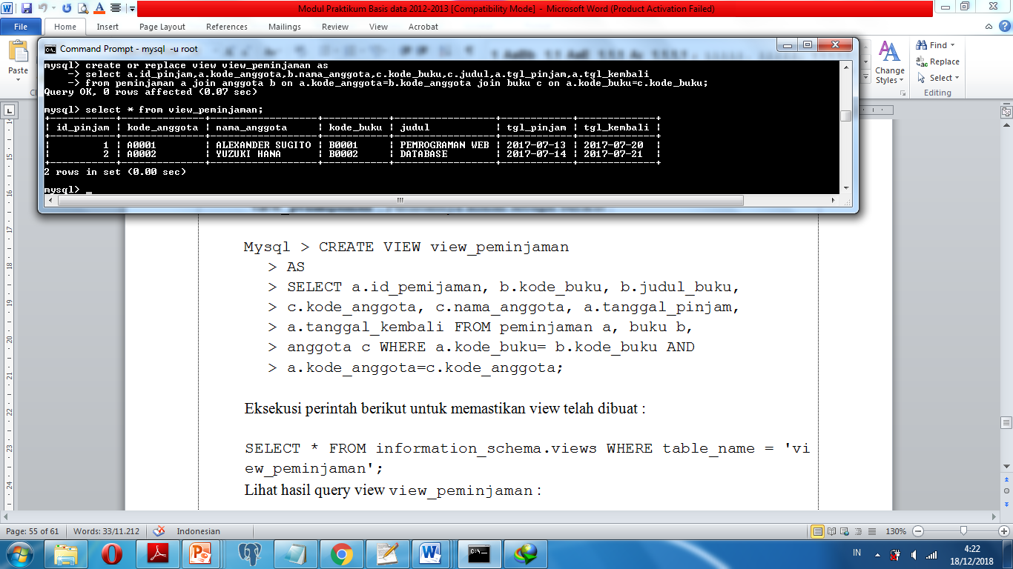
View di MySQL
Hasil :

Slide 18
Tugas
Buatlah nested queries dan view pada database Anda untuk menampilkan sebuah informasi yang di butuhkan pengguna.

